Slide 1
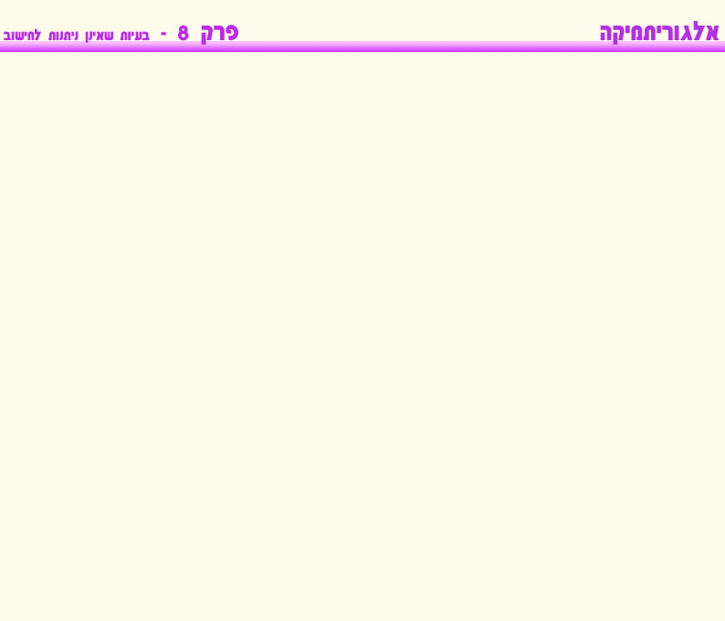
פרק 8
בעיות שאינן ניתנות לחישוב
הוכן על ידי: רינת רוזנברג
ערך: אייל משיח

Slide 2
בעיות בלתי ניתנות לחישוב ובעיות בלתי כריעות
בעיה אלגוריתמית שאינה ניתנת לפתרון ע"י אלגוריתם נקראת בעיה בלתי ניתנת לחישוב (noncomputable).
אם זוהי בעיית הכרעה, היא נקראת בעיה בלתי כריעה (undecidable).

Slide 3

דוגמאות לבעיות בלתי כריעות
בעיית הריצוף
קלט: קבוצה סופית כלשהי T של סוגי מרצפות. (מספר המרצפות מכל סוג שבהן ניתן להשתמש אינו מוגבל.)
השאלה: האם ניתן לכסות כל שטח סופי אך ורק באמצעות מרצפות מן הסוגים המופיעים ב-T?

Slide 4
בעיית נחש הדומינו בחצי המישור העליון
קלט: קבוצה סופית כלשהי T של סוגי מרצפות ושתי נקודות V ו-W בסריג השלמים האינסופי.
W
V
השאלה: האם ניתן לקשר את V ל-W באמצעות "נחש דומינו" המורכב אך ורק ממרצפות מן הסוגים השייכים ל-T, כך שהנחש יתפתל רק בחצי המישור העליון?

Slide 5
שאלה למחשבה
מה קורה אם מותר לסובב את המרצפות (כלומר, מותר להניח כל מרצפת ב-4 צורות שונות)?

Slide 6
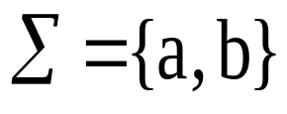
בעיית התאמת המילים (הידועה גם בשם בעיית ה-PCP)
קלט: שתי קבוצות מלים X ו-Y המורכבות מאותיות השייכות לאלפבית סופי כלשהו.
1
2
3
4
X
aa
b
bb
abb
Y
abb
ba
b
ab
השאלה: האם ניתן לשרשר מלים מקבוצת ה-X-ים ליצירת מלה חדשה z, כך ששרשור המלים בעלות אותם אינדקסים מבין ה-Y-ים ייצור בדיוק את אותה מילה מורכבת z?
בדוגמה זו התשובה היא כן: הרצף 2,1,3,3 נותן את אותה מילה z עבור קבוצת ה-X-ים וה-Y-ים.

Slide 7
מה קורה אם לכל i מתקיים |x_{i}|≥|y_{i}| ?
האם במקרה זה הבעיה כריעה?
כן!
צריך לבדוק אם קיים אינדקס i שעבורו y_{i}=x_{i}
אם קיים i כזה, אז זהו הפתרון.
אחרת – אין פתרון. (מדוע?)

Slide 8
שאלה 1
נדון בגרסה של בעיית התאמת המילים, שבה הא"ב מורכב מאות אחת.
האם במקרה זה הבעיה כריעה?
1
2
3
4
X
a
a
aa
aaa
Y
aaa
a
a
aa

Slide 9
פתרון
הבעיה כריעה. אלגוריתם המכריע את הבעיה:
(1) לכל אינדקס i בצע: d_{i} ← |x_{i}|-|y_{i}|
(2) אם קיים i שעבורו d_{i} = 0 אז החזר כן ועצור.
(3) אחרת אם קיים i שעבורו d_{i} > 0 וגם קיים j שעבורו d_{j} < 0 אז החזר כן ועצור.
(4) החזר לא ועצור.
מהי סדרת האינדקסים שיוצרת את המילה המשותפת?

Slide 10
בעיית העצירה
קלט: טקסט של תוכנית חוקית R הכתובה בשפה L.
X - קלט חוקי ל-R.
השאלה: האם R תעצור אם תרוץ על הקלט X ?
R
X
האם R עוצרת על X?
אם R(X) ↓
אם R(X) ↑
כן
לא

Slide 11
הוכחת אי-כריעותה של בעיית העצירה
W
נניח בשלילה שקיימת תוכנית Q המכריעה את בעיית העצירה.
S
נבנה תוכנית חדשה ב-L ונקרא לה S.
R
=W
X
=W
ל-S קלט יחיד שהוא תוכנית חוקית W ב-L.
Q
האם R עוצרת על X?
S משכפלת את W ומעבירה אותה לבעיית העצירה כ-R ו-X.
אם Q מחזירה כן, על S להכניס את עצמה ללולאה אינסופית.
כן
לא
אם Q מחזירה לא, על S לעצור ולענות "התוכנית W לא עוצרת על הקלט W".
"התוכנית W לא עוצרת על הקלט W"

Slide 12
S
נראה שיש תכנית קלט מסוימת שעבורה S אינה יכולה לעצור, אך גם אינה יכולה שלא לעצור.
S
R
=S
X
=S
תוכנית זו היא S עצמה!
Q
האם R עוצרת על X?
אם S עוצרת על S, אז S נכנסת ללופ אינסופי, כלומר- היא אינה עוצרת על S.
מצד שני, אם S אינה עוצרת על S, אז היא עוצרת! (וכותבת "S אינה עוצרת על הקלט S")
כן
לא
בכל מקרה מקבלים סתירה!
"S אינה עוצרת על הקלט S"

Slide 13
האם הבעיה הבאה כריעה?
האם יש חיים מחוץ לכדור הארץ?
כן!
באופן כללי, אם מספר הקלטים החוקיים עבור בעיה מסוימת הוא סופי, אז הבעיה כריעה!

Slide 14
שאלה 2
א. נתונה בעיית הכרעה Q, שקלטיה הם מספרים שלמים חיוביים.
בידנו אלגוריתם A לפתרון הבעיה, ואנו רוצים להוכיח את נכונותו.
ידוע שהאלגוריתם נכון חלקית לכל קלט חוקי. כמו-כן, בידנו הוכחה
שהאלגוריתם עוצר על כל הקלטים הגדולים או שווים ל- 1000, אך לא
הצלחנו להרחיב את ההוכחה גם לקלטים הקטנים מ- 1000.
האם ניתן להוכיח את נכונותו המלאה של האלגוריתם באמצעות הרצות של
האלגוריתם על הקלטים הקטנים מ- 1000 ?
ב. האם הבעיה Q היא בהכרח כריעה ?

Slide 15
הוכחת אי כריעות של בעיה S
כדי להראות שבעיה S היא בלתי כריעה משתמשים בבעיה R שידועה כבר כבלתי כריעה.
מראים שאם אפשר לפתור את S (לאו דווקא בזמן פולינומיאלי) אז אפשר גם לפתור את R.
אבל – מכיוון ש-R בלתי כריעה אז המסקנה היא שגם S בלתי-כריעה (כי אם S הייתה כריעה אז אפשר היה להכריע את R).
אלגוריתם (היפותטי) שפותר את S נקרא אורקל.

Slide 16
שאלה 3
נתונה בעיית ההכרעה הבאה:
הקלט לבעיה: שתי תוכניות P ו-Q.
השאלה: האם P ו-Q עוצרות בדיוק על אותם קלטים?
הוכיחו באמצעות רדוקציה מבעיית העצירה שהבעיה איננה כריעה.

Slide 17
פתרון
נניח שקיים אורקל A הפותר את הבעיה. נבנה בעזרתו אלגוריתם A’ שיפתור את בעיית העצירה:
A’
P
A
P
x
Q
האלגוריתם A’ מקבל תוכנית P וקלט x, ויבנה את התוכנית Q(z) הבאה:
אם z=x אז עצור;
אחרת, הרץ את P על z.

Slide 18
כעת A’ יפעיל את האורקל A על P ו-Q.
אם A יחזיר כן (כלומר, P ו-Q עוצרות בדיוק על אותם קלטים), זאת אומרת ש-P עוצרת על x ולכן A’ יחזיר כן.
אם A יחזיר לא, זאת אומרת ש-P אינה עוצרת על x, ולכן A’ יחזיר לא.
הראנו רדוקציה מבעיית העצירה ולכן הבעיה הנתונה בשאלה היא בלתי כריעה. (כי אם היה אפשר לפתור אותה אז היה אפשר גם לפתור את בעיית העצירה!)

Slide 19
שאלה 4
הוכיחו את אי-כריעותה של הבעיה הבאה:
הקלט לבעיה: תוכנית Q ושני קלטים שונים s ו-t.
השאלה: האם Q עוצרת גם על s וגם על t?

Slide 20
פתרון
נוכיח את אי כריעותה של הבעיה באמצעות רדוקציה מבעיית העצירה:
נניח שקיים אורקל A הפותר את הבעיה. נבנה בעזרתו אלגוריתם A’ שיפתור את בעיית העצירה:
A’
P
A
Q
s
x
t
האלגוריתם A’ מקבל תוכנית P וקלט x. יהיו s,t שני קלטים שונים זה מזה. האלגוריתם A’ יבנה את התוכנית Q(z) הבאה:
אם z=t אז עצור;
אחרת הרץ את P על x.

Slide 21
כעת A’ יפעיל את האורקל A על Q,t,s.
התוכנית Q תמיד עוצרת על t (כך בנינו אותה), ולכן אם האורקל יחזיר כן (כלומר, Q עוצרת גם על t וגם על s), נוכל להסיק מכך ש-Q עוצרת על s ולכן P עוצרת על x.
אם האורקל יחזיר לא (כלומר, Q אינה עוצרת על t או שהיא אינה עוצרת על s), נוכל להסיק מכך ש-Q לא עצרה על s (מכיוון ש-Q תמיד עוצרת על t) ולכן P אינה עוצרת על x.
לסיכום:
אם האורקל יחזיר כן על Q,t,s אז A’ יחזיר כן (כלומר P עוצרת על x).
אם האורקל יחזיר לא על Q,t,s אז A’ יחזיר לא (כלומר P אינה עוצרת על x).
הראנו רדוקציה מבעיית העצירה ולכן הבעיה הנתונה בלתי כריעה. (כי אם היה אפשר לפתור אותה אז היה אפשר גם לפתור את בעיית העצירה!)

Slide 22
שאלה 5
הוכיחו את אי-כריעותה של הבעיה הבאה:
הקלט לבעיה: תוכנית Q
השאלה: האם Q עוצרת בדיוק על שלושה קלטים?

Slide 23
פתרון
נוכיח את אי כריעותה של הבעיה באמצעות רדוקציה מבעיית העצירה:
נניח שקיים אורקל A הפותר את הבעיה. נבנה בעזרתו אלגוריתם A’ שיפתור את בעיית העצירה:
A’
P
A
Q
x
האלגוריתם A’ מקבל תוכנית P וקלט x, ויבנה את התוכנית Q(z) הבאה:
אם z=“123” או z=“456” או z=“789” אז עצור;
אחרת הרץ את P על x.

Slide 24
כעת A’ יפעיל את האורקל A על Q.
אם A יחזיר כן (כלומר, Q עוצרת בדיוק על שלושה קלטים), זאת אומרת ש-P אינה עוצרת על x ולכן A’ יחזיר לא.
אם A יחזיר לא (כלומר, Q עוצרת על יותר משלושה קלטים), זאת אומרת ש-P עוצרת על x, ולכן A’ יחזיר כן.
הראנו רדוקציה מבעיית העצירה ולכן הבעיה הנתונה בלתי כריעה. (כי אם היה אפשר לפתור אותה אז היה אפשר גם לפתור את בעיית העצירה!)

